Slide 1


Slide 2
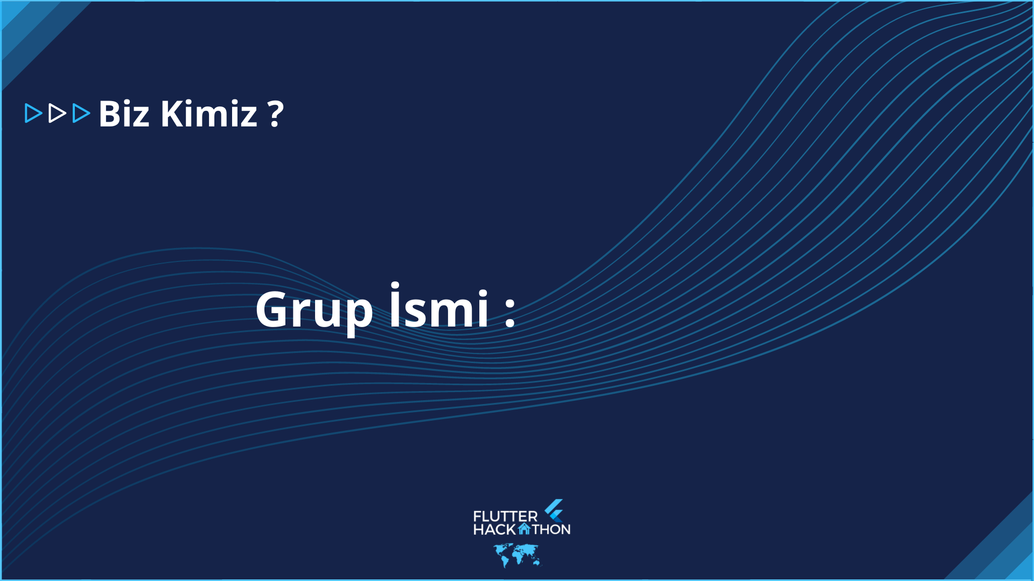
QUICKY CODERS

Slide 3

QUICKY CODERS EKİBİ
Serdar ATEŞ
Furkan TOPTAŞ

Slide 4
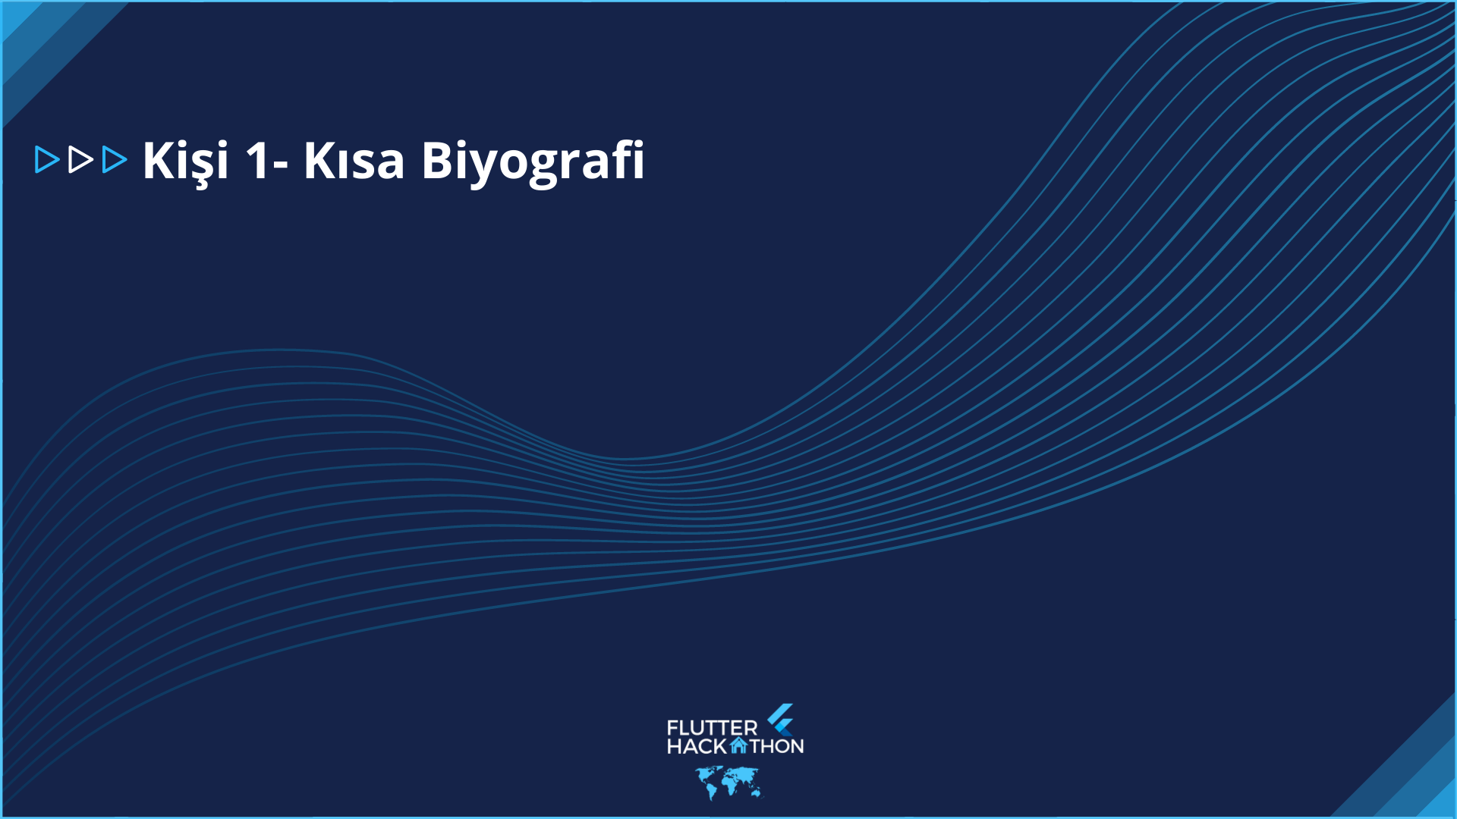
Quicky Coder Serdar ATEŞ
Manisa Celal Bayar Üniversitesi 4. Sınıf Yazılım Mühendisliği öğrencisi. Bursa şehrinde dünyaya gelerek lise çağlarında yazılımla tanışmıştır. Son zamanlarında Flutter üzerine bitirme tezi hazırlamıştır. Gelecekteki hedefi şehrinin en iyi yazılım girişimcisi olmak. Gelecekten öncede Flutter Hackathonu 2021’de derece girmektir. En önemli hobileri yazılımda hata çözmektir. En sevdiği hata Fatal Exception Error’dur. Başarısını pes etmemekten almaktadır.

Slide 5

Quicky Coder Furkan TOPTAŞ
Manisa Celal Bayar Üniversitesi 4. Sınıf Yazılım Mühendisliği öğrencisi. Isparta şehrinde dünyaya gelerek lise çağında yazılımla tanışmıştır. Şuan Teknovol şirketinde Web Developer olarak kendini Javascript, Wordpress, PristaShop ve Flutter üzerine kendini geliştirmektedir. Flutter da öğrendiklerini Webmaster.Kitchen platformunda paylaşarak Flutter meraklılarına bilgi vermeye çalışmaktadır. Gelecekteki hedefleri Quicky Coders olarak geliştirmiş olduğu uygulamalarını geliştirerek insanlığın hayatını kolaylaştıracak işler yapmak ve yapılan işlerde yer almaktır.

Slide 6

Dünya Kültürel Mirasını Korumak
Dünya’da insanların tarihi, kültürel ve doğal dokuları koruyan bilinçli toplumların olduğu kadar Dünya miraslarına önem vermeyen toplumlarına oranı gayet açık bir şekilde azdır. Biz Quicky Coders olarak Dünya Kültürel Mirasını Koruma konusunda insanlığı bilinçlendirmekte bulduk asıl çözümü. «Bunu Nasıl Yapabiliriz ?» derken Neden Kültürel mirası korumak isteyenleri bir araya getirmeyelim diyerek projeye ilk adımı attık.
Dünya Kültürel Mirasını Korumak projesi temelde sosyal medya gibi olsa da aslında UNESCO ve devletlerin Kültür ve Turizm Bakanlıkları (veya Yetkili Merci) yöneticilerin uygulamayı kullananların paylaştıkları görselleri, önerileri, açıklamaları, şikayetleri ve iletileri sistem üzerinden takip ederek Kültürel mirasların milyarlarca insanın gözetimine alacaklardır aslında. Gelen öneri ve şikayetlere göre harekete geçerek Kültürel mirasın korunmasında anlık olarak müdahale imkanına hızlı bir çözüm sunacaktır.

Slide 7
Dünya Kültürel Mirasını Korumak projesinin ilk bölümünde insanları bilinçlendirmekten bahsetmiştik. Yöneticiler Kültürel Miraslar hakkında fotoğrafları, şikayetleri ve açıklamaları görebilecek fakat ya insanlık? Bunun için bizde bütün projeyi kullanıcıların bilinçlenmesi yönüne de çekerek uygulama içerisinde kullanıcıların da bilmedikleri, görmedikleri kültürel miraslar hakkında iyi ve kötü bilgi sahibi olarak iyi ve kötü eleştirilerde bulunacaklardır.
Kullanıcılar bir Kültürel Mirasın her yönünden yıllar içerisinde görsellerini göreceklerdir. Bu sayede aslında kullanıcılar yıllar içerisinde değişimlerini iyi ve kötü yönde değerlendirebilecektir. Yıllar sonra da devlet yöneticileri ve UNESCO kuruluşununda kültürel mirasın değişimini yorumlar aracılığıyla analiz edebilecek ve kötü analiz grafikleri oluşumunda gerekli önemlemleri zaman içerisinde alıp Kültürel Mirasın korusunmasında etkili bir yol izleyecektir insanlık.

Slide 8
V0001 için Öncelikli Hedeflerimiz:
Kullanıcılara uygulamanın sosyal paylaşım platformundan çok tarihi kültürel mirası korumanın önemini göstermektir.
Dünya kültürel mirasını korumakla yükümlü yönetici ve yetkili mercilerin daha farklı açılardan değerlendirme ve görme imkanın sağlanması.
Uygulamanın tanıtımı açısından öncelikli olarak reklam vermek yerine reklam maliyetine ayrılacak miktarların sivil toplum kuruşları üyeleriyle Kültürel Mirasın korunması adına harcanması uygulamanın amacının devletler ve insanlık adına direk anlaşılmasını sağlayarak hedef kitlemiz olan Tarihi, Kültürel ve Doğal mirasını korumak isteyenlere direkt olarak ulaştırmayı hedefliyoruz.

Slide 9
V0001 ve ilerleyen versiyonlar için Hedeflerimiz:
Kullanıcıların kültürel miraslar hakkında gönderimleri paylaşımlarını analiz ederek yıllar içerisinde kültürel mirasın değişimi doğrultusunda yıllar sonraki halinin ön prototipini oluşturarak daha tutarlı sonuçlar ile İnsanlığın kullanımına sunularak daha bilinçli toplumlar oluşturabileceğimizi düşünüyoruz.
Kimi zaman insanlar Kültürel Miras değeri taşıyabilecek tarihsel değere sahip eserlere istemsizce bilmeden zarar verebilmektedir. Bunun önüne geçmek adına da süre gelene zamanda ilk defa karşılaşılan taş, para, kitap, kâğıt gibi eşyaların görsel olarak yüklenerek analizi sonucu eser üzerindeki yazı, doku, desen, renk gibi ölçeklere göre değerledirilip Tarihi eser niteliği taşıma olasılığına göre kullanıcıları bilinçlendirecektir.
İlerleyen zamanda eklenecek Yapay Zeka algoritmasıyla Arkeolog, Tarih Araştırmacıları gibi meslek gruplarına da yardımcı olamayı hedefliyoruz.

Slide 10

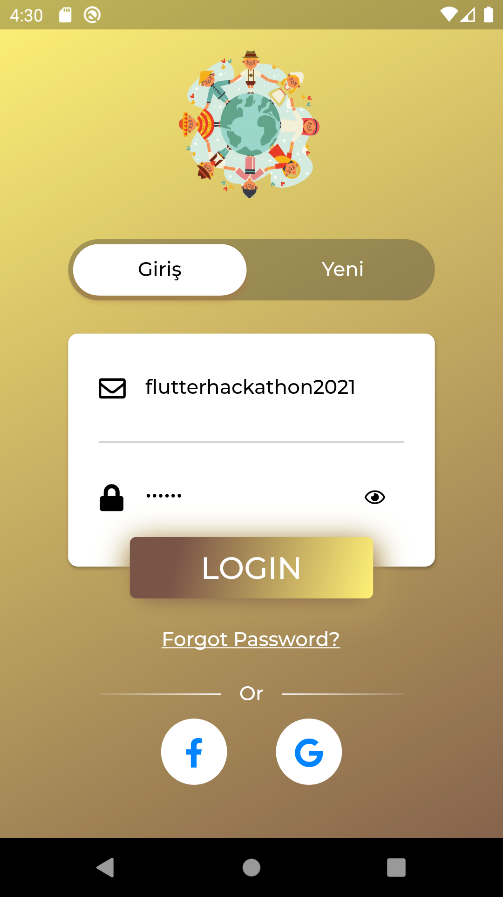
Giriş Ekranı

Slide 11
Kayıt Ol Ekranı

Slide 12
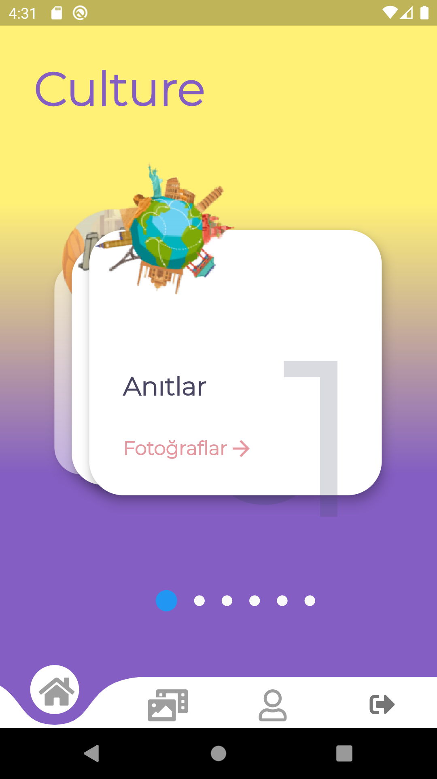
Anasayfa

Slide 13
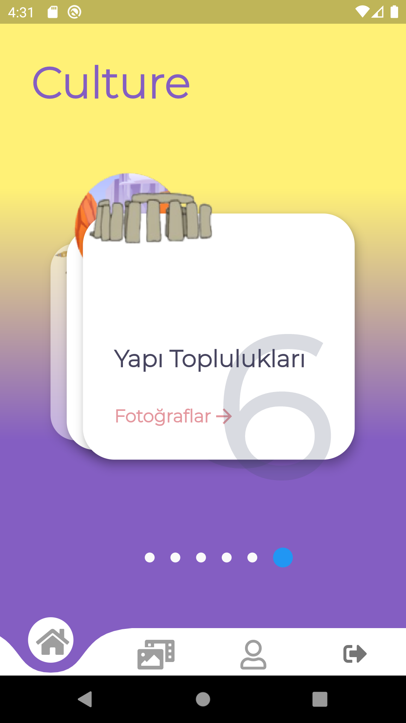
Anasayfa

Slide 14
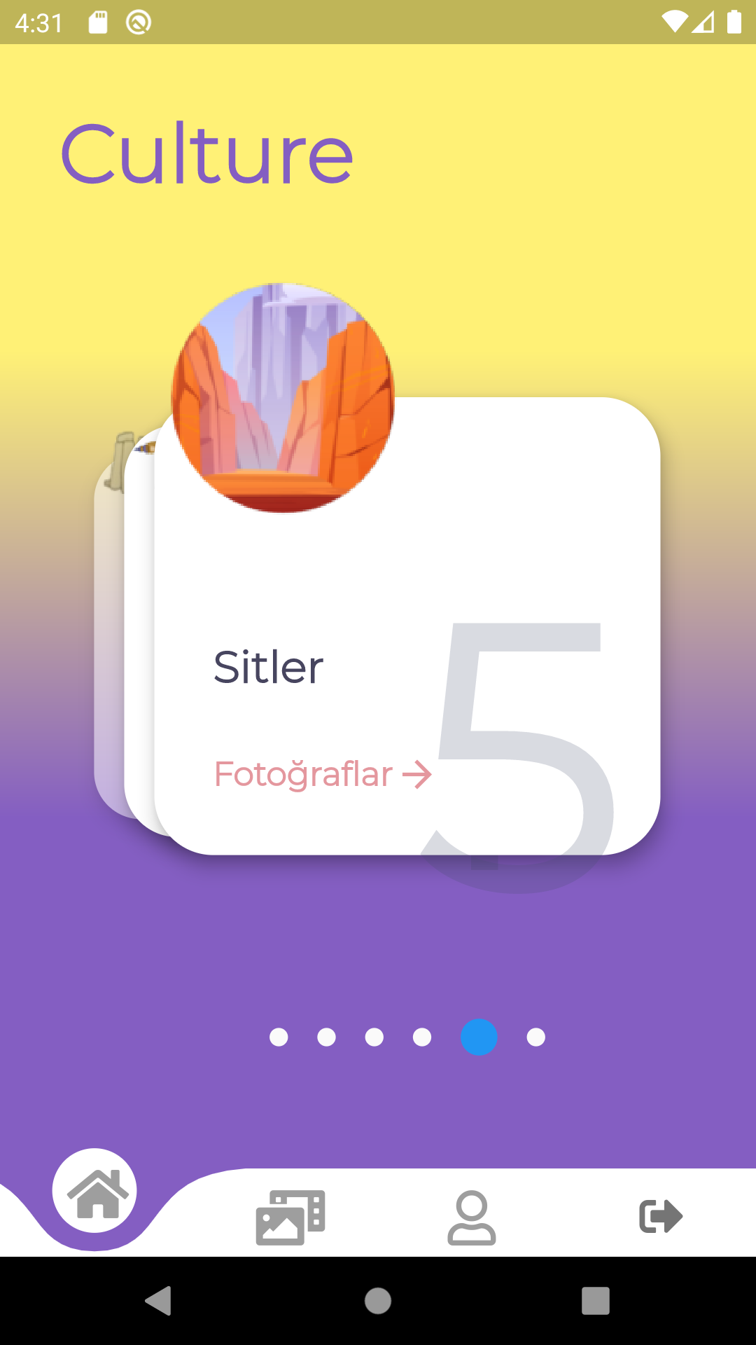
Anasayfa

Slide 15
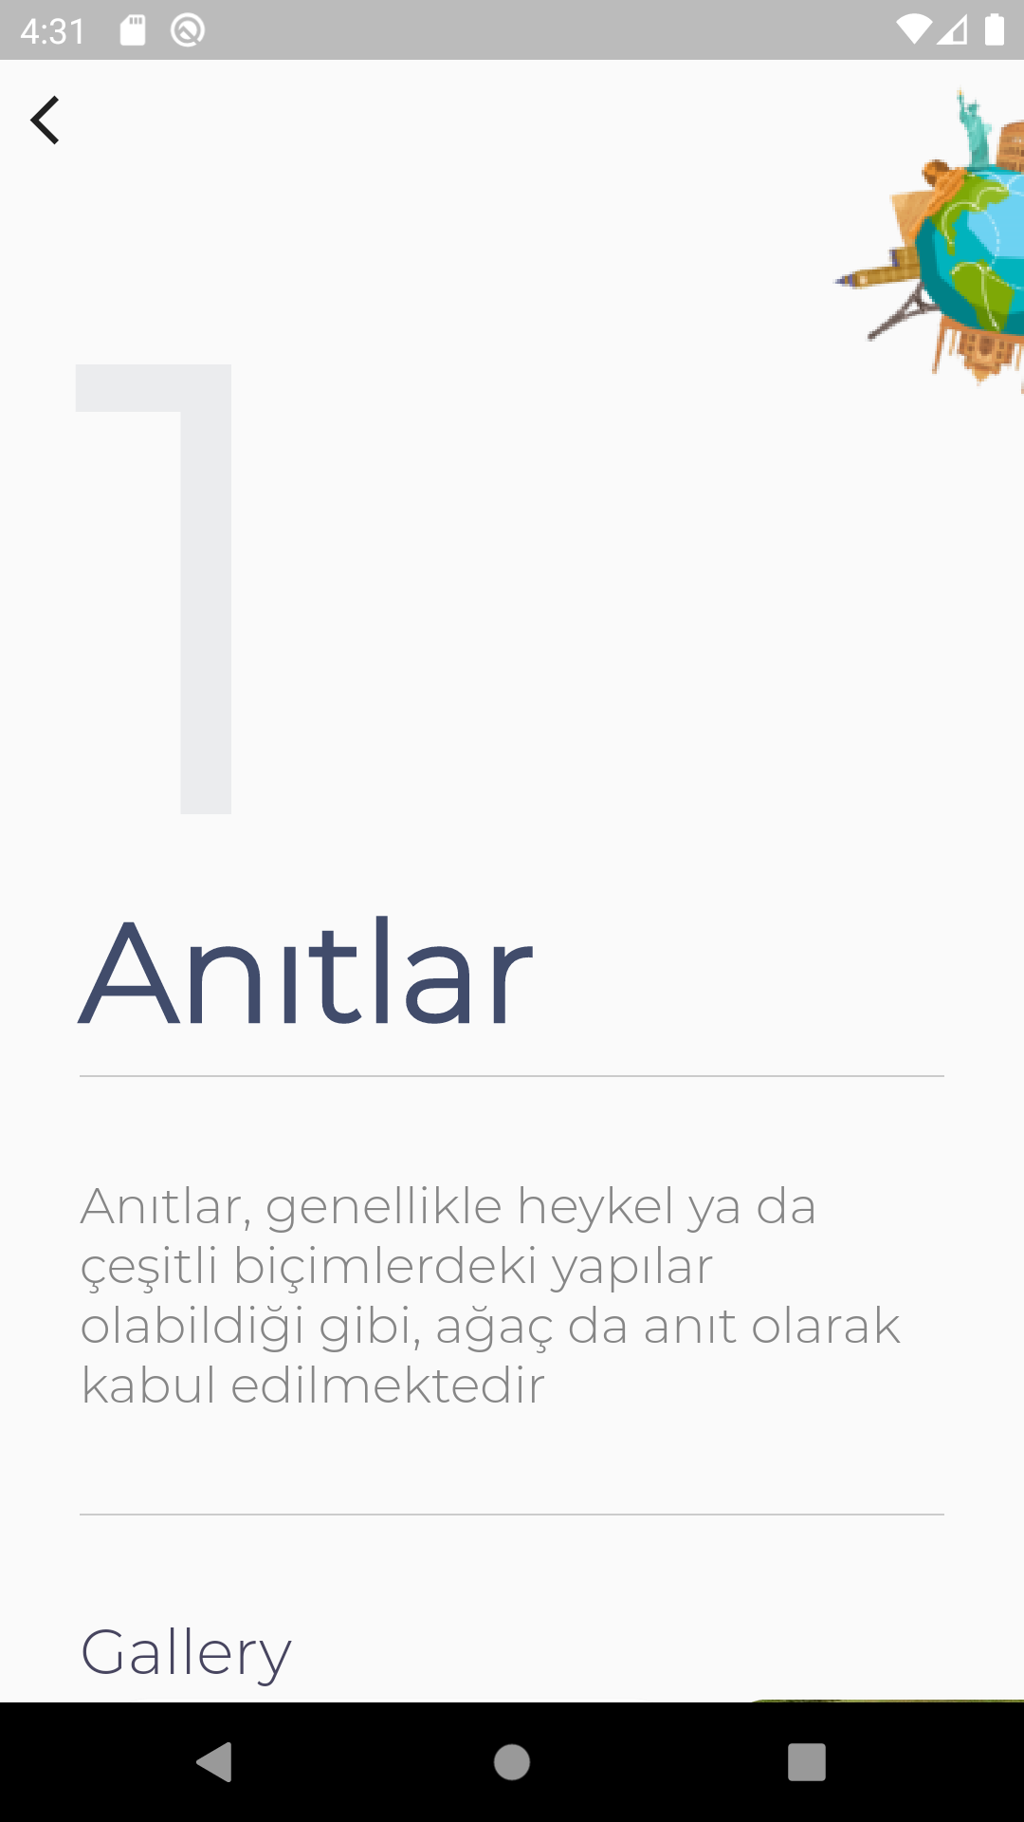
Kültürel Miras Detay Sayfası

Slide 16
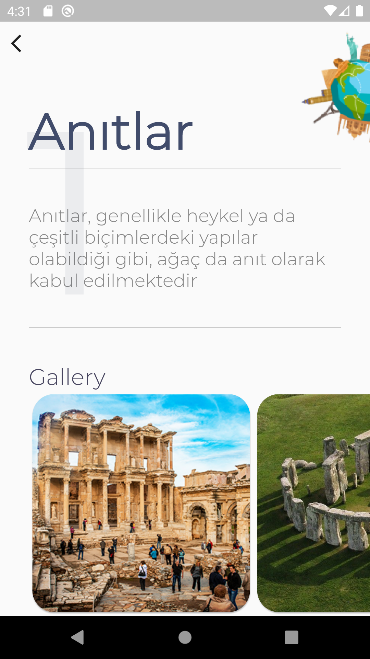
Kültürel Miras Detay Sayfası

Slide 17
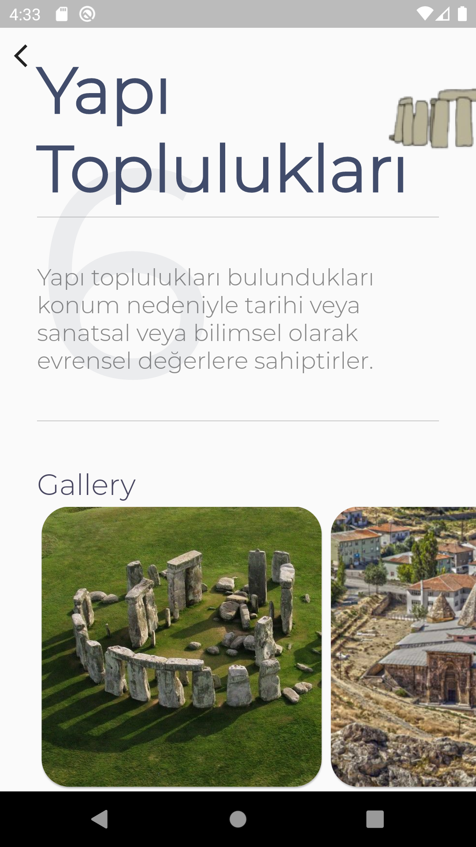
Kültürel Miras Detay Sayfası

Slide 18
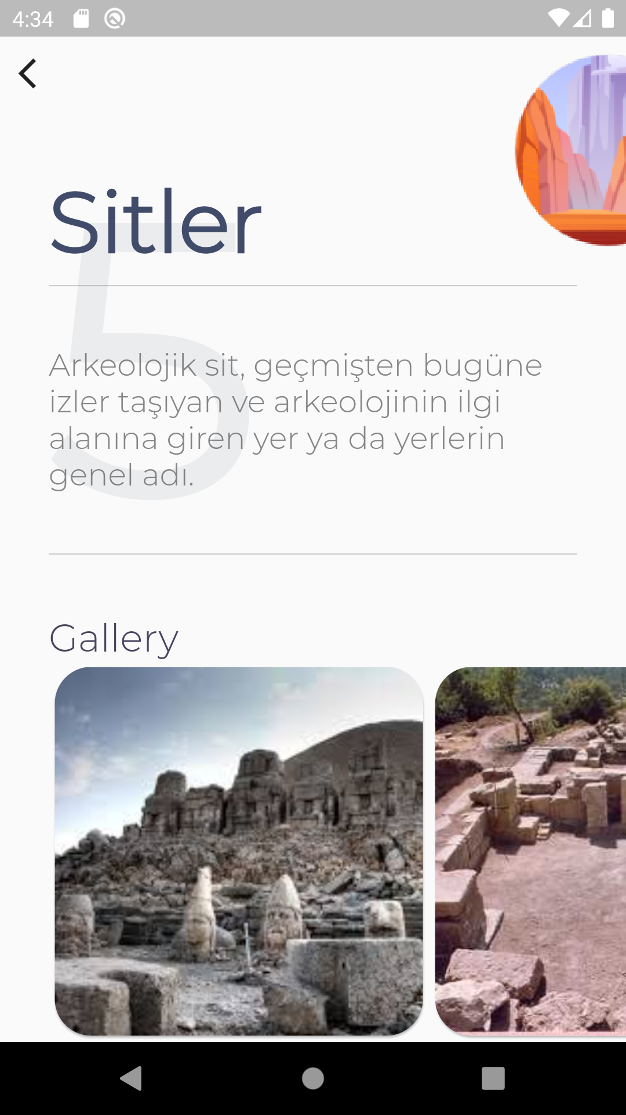
Kültürel Miras Detay Sayfası

Slide 19
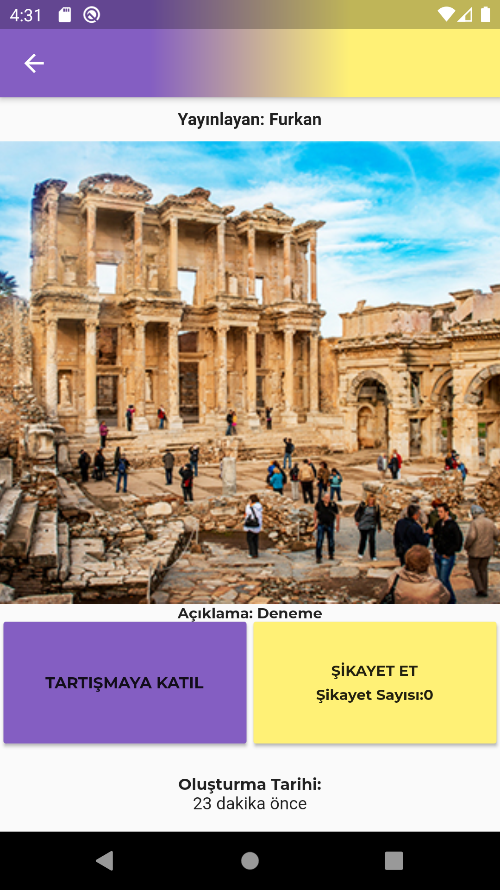
Kültürel Miras Hakkında Gönderi İçeriği

Slide 20
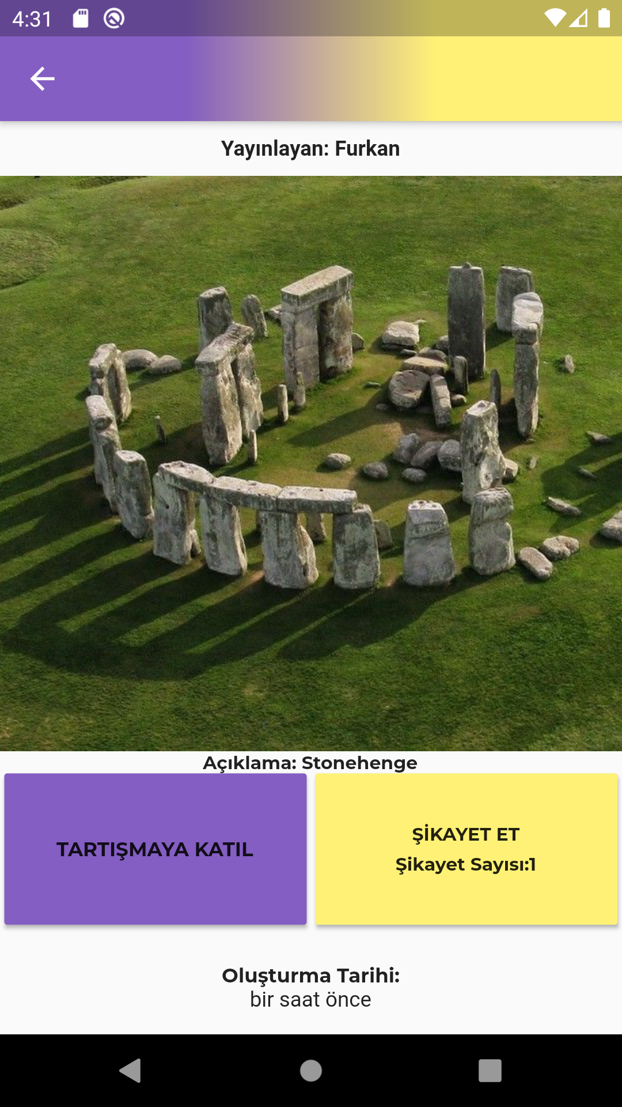
Kültürel Miras Hakkında Gönderi İçeriği

Slide 21
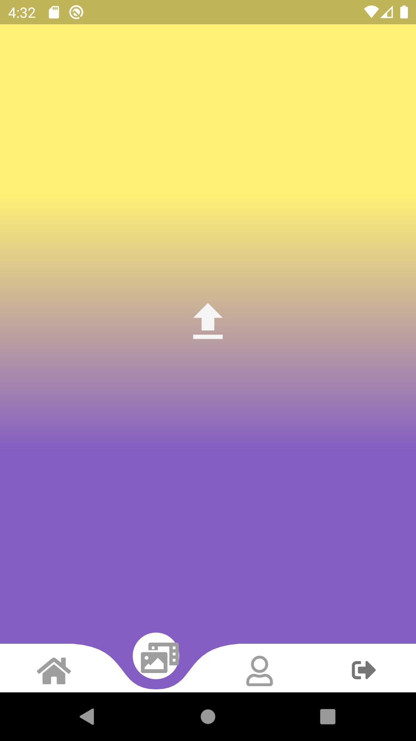
Kültürel Miras Ekleme Sayfası

Slide 22
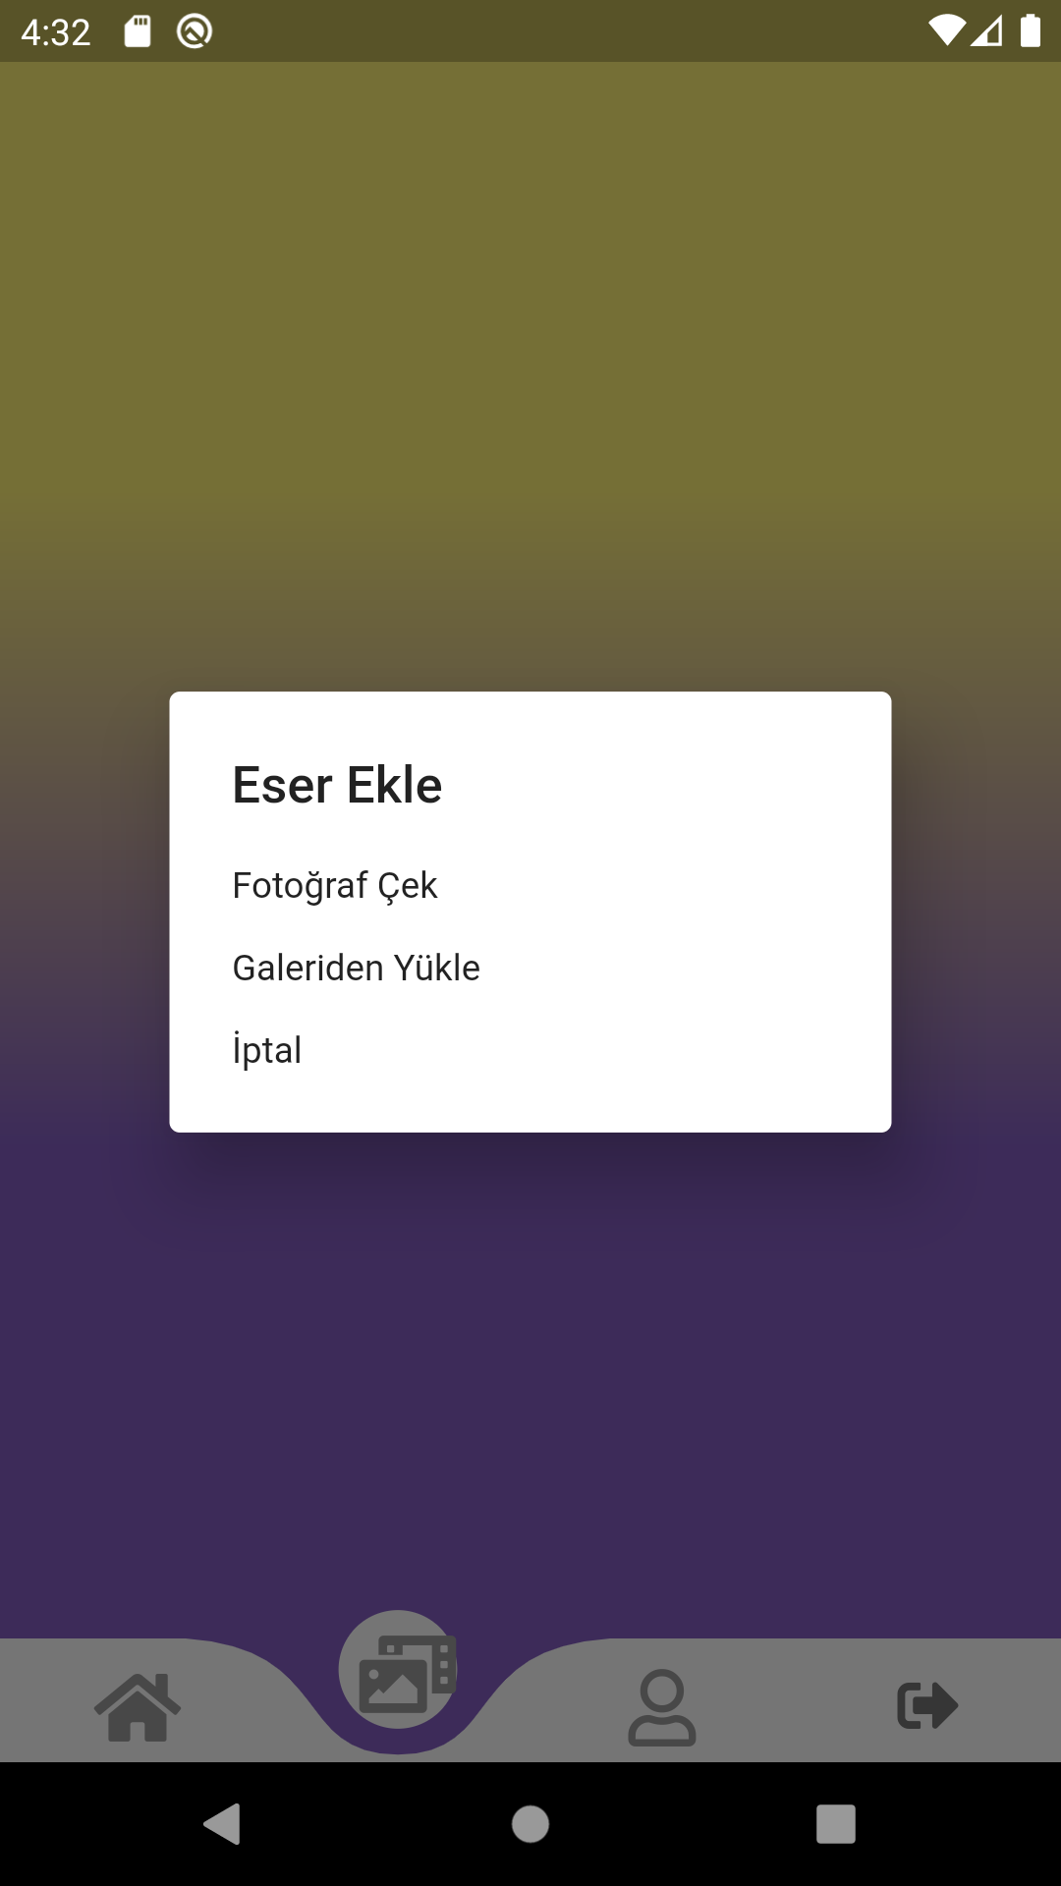
Kültürel Miras Ekleme Sayfası

Slide 23
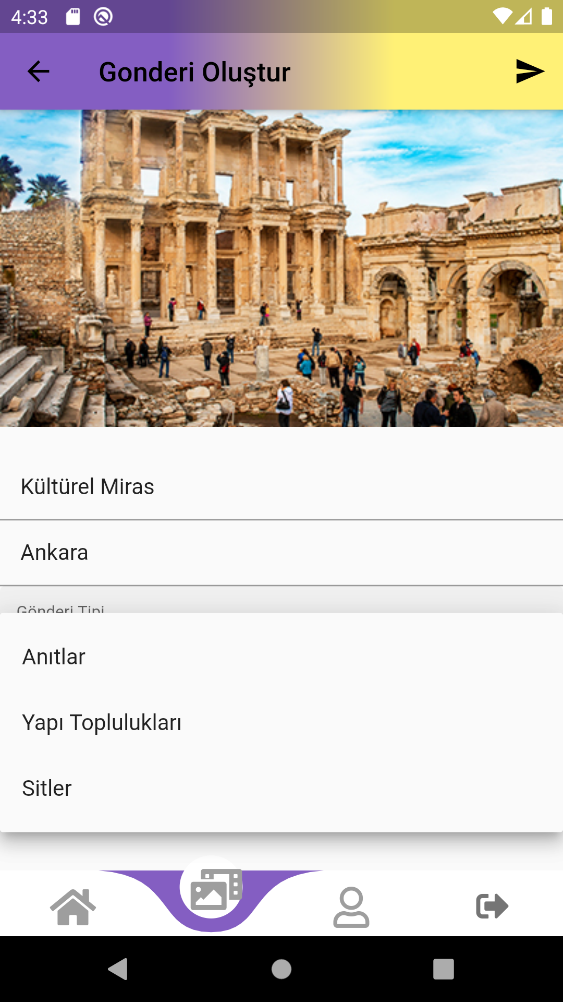
Kültürel Miras Ekleme Sayfası

Slide 24

Kültürel Miras Ekleme Sayfası

Slide 25
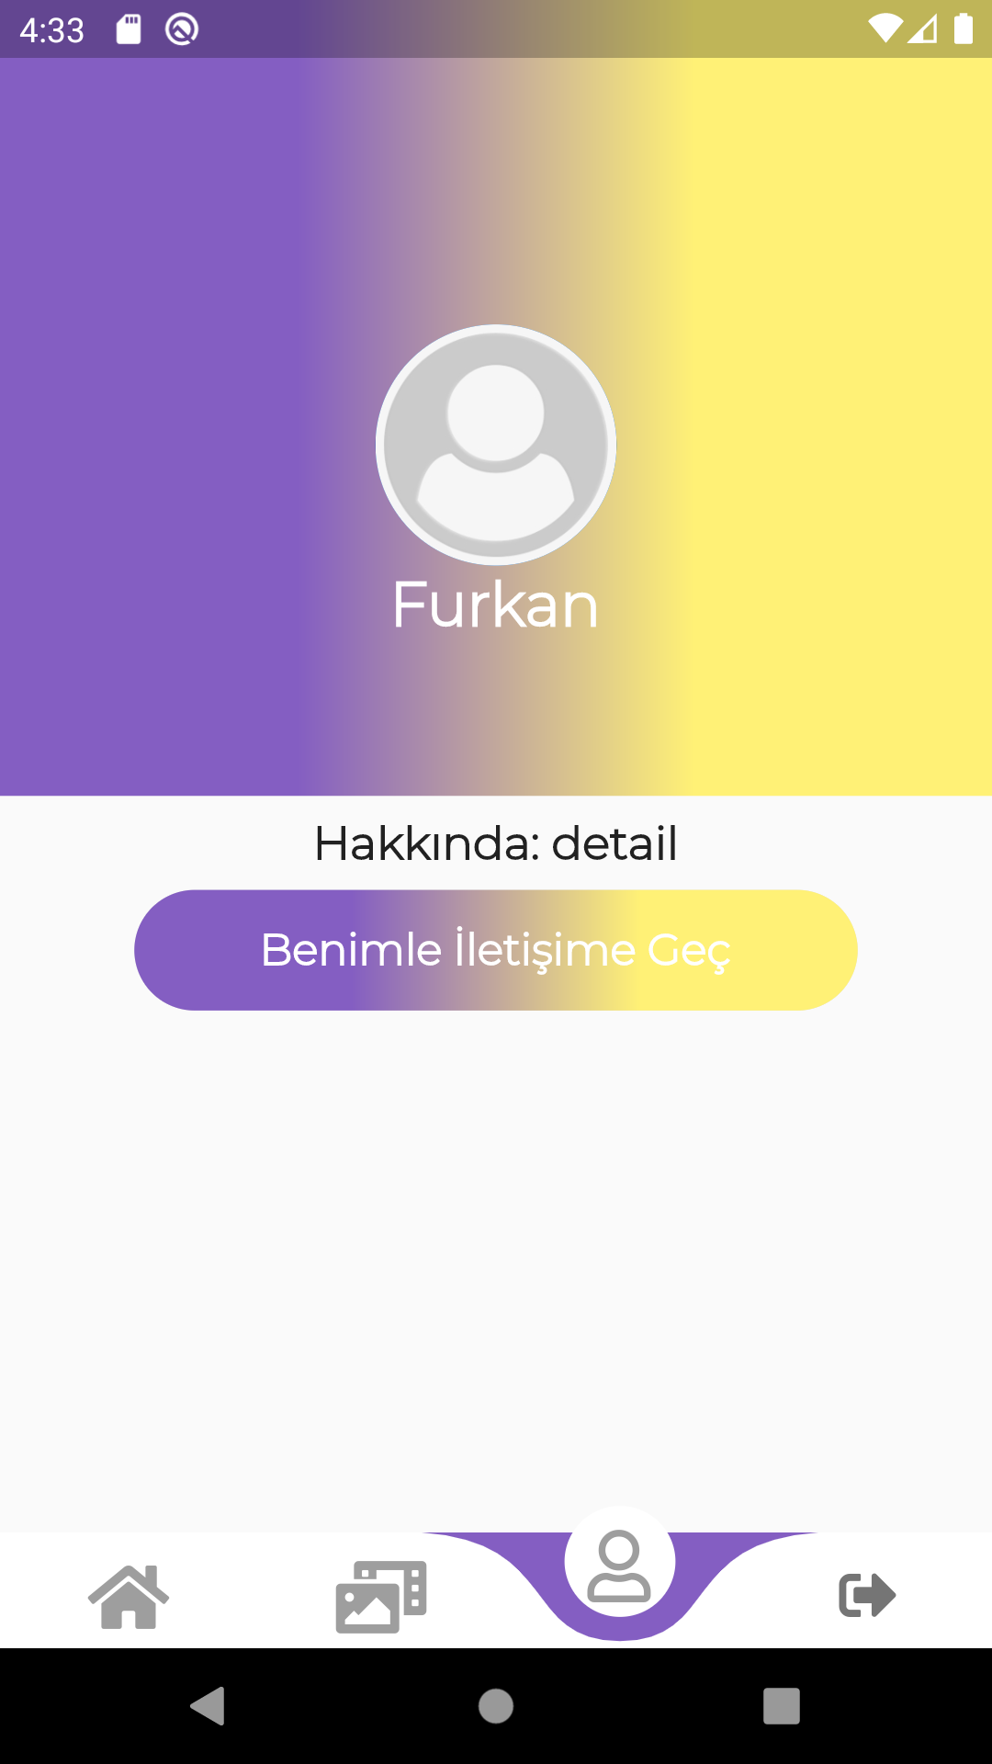
Kullanıcı Profili

Slide 26
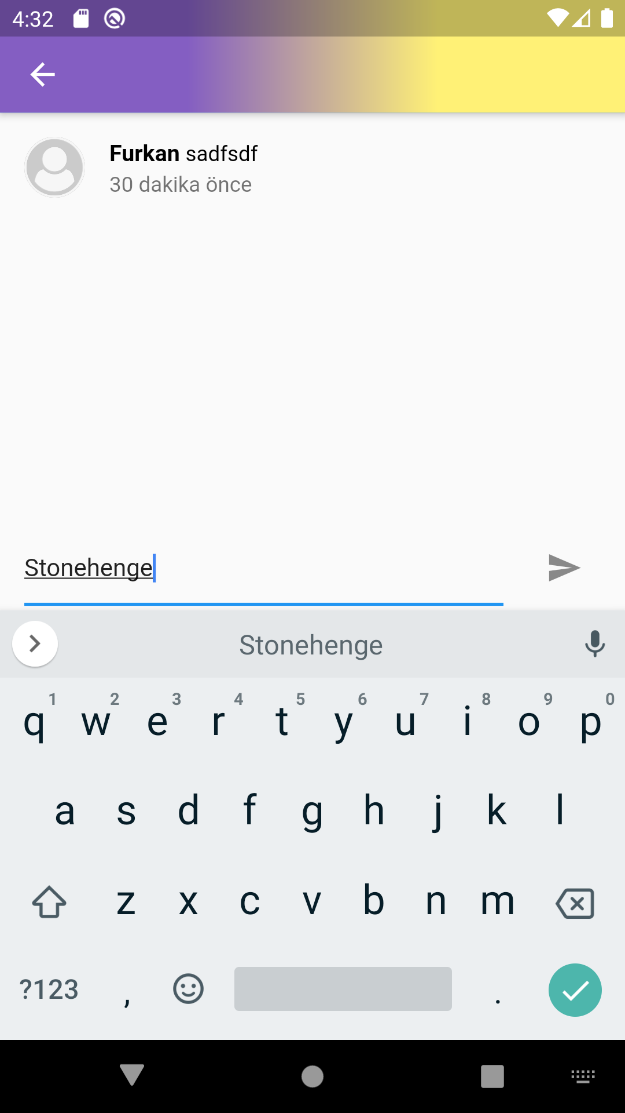
Yorum Ekleme

Slide 27
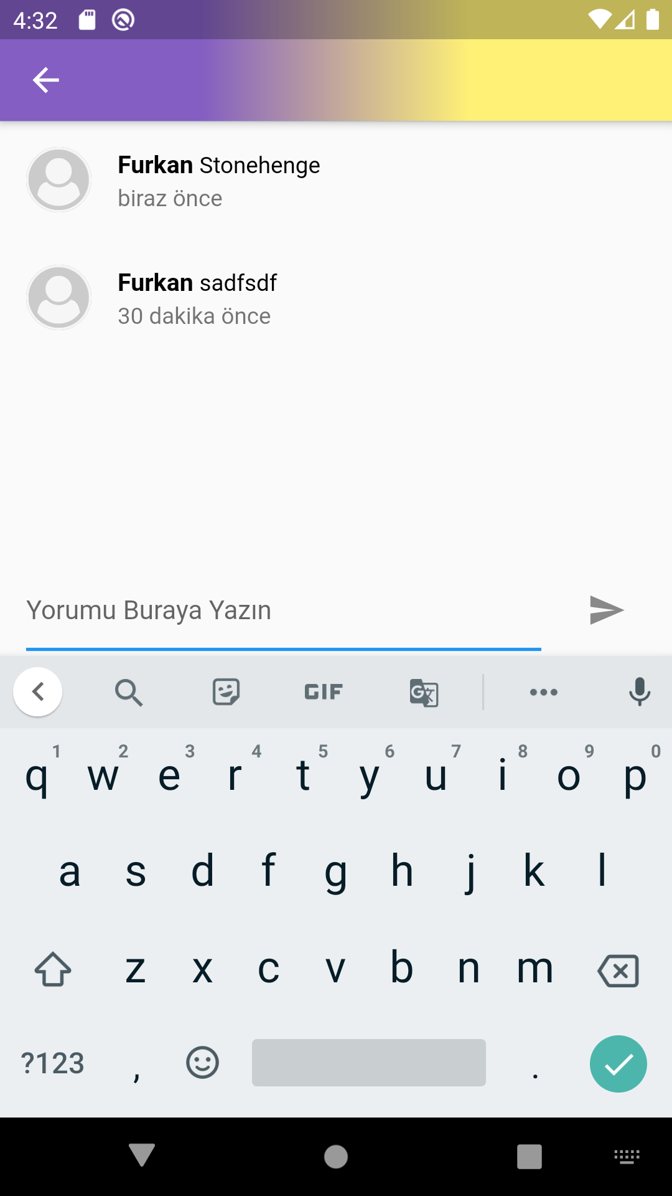
Yorum Ekleme

Slide 28

TEŞEKKÜR
Quicky Coders Ekibi olarak öcelikli olarak Google Developer Student Club yetkililerine böylesi güzel
etkinliği düzenlediklerinden dolay teşekkür ederiz.
Sonrasında Erhan Atalar Bey’in proje fikrimize destek ve önerilerinden dolayı teşekkür ederiz.
Veli Bacık ve Merve Aslan Hanım’ın değerli bilgilerini biz katılımcılara aktardıkları ve bizlere her daim
destek oldukları için teşekkürü borç biliriz.

